Slide 1
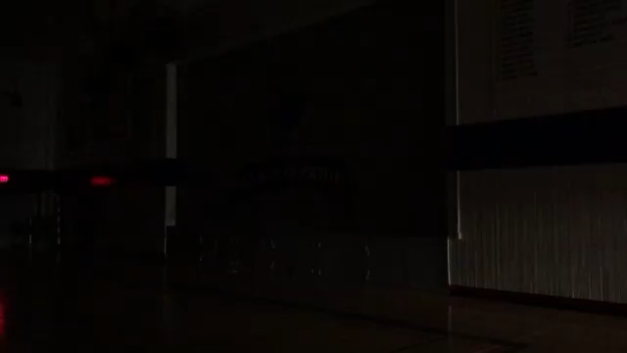
W.P. Wagner

